Slide 1

Az ÉTA középtávú stratégiai elképzelései
Papp Ágnes, Kovács Gábor

Slide 2

Érdekvédelem I. - Tagszervezetek
Értelmi sérülteket szolgáló szervezetek összefogása
A szervezetek tevékenységeinek segítése
Lobbi tevékenység a közösségi érdekek és célok érvényesítéséért

Slide 3
Érdekvédelem II. – Értelmi sérült emberek és családjaik
Társadalmi integrációjuk segítése
Szociális biztonság és rehabilitáció elősegítése
Jogaik érvényesítése

Slide 4
Középtávú stratégia
Alapszabály szerinti célok továbbvitele
Az alapítók és az elnökség korábbi, meglévő tapasztalatainak felhasználása
Jogok érvényesítése és szervezett érdekvédelem fokozatos bővítése programjainkon keresztül és tevékenységeink által

Slide 5
Stratégia I. – Aktívabb kapcsolattartás tagszervezeteinkkel
Tagszervezetek igényeinek és szükségleteinek magasabb szintű megismerése
Kölcsönös kapcsolat erősítése az ÉTA és tagszervezetei között
Együttműködés segítése a tagszervezetek között különböző programok szervezésével (tagszervezeti találkozó, tematikus napok, közös rendezvények)
Év egészére kiterjedő aktivitások

Slide 6
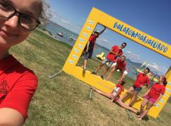
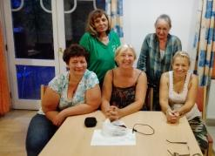
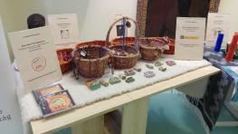
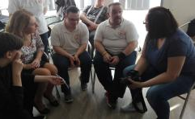
Stratégia II. – Szakmai programok
Meglévő programok fenntartása
  Nyári programok
  Vándorkiállítás
  Érzékenyítő program
  Diák-önkéntes közösségi szolgálat
Szakmai programjaink bővítése

Slide 7
Stratégia III. – Nemzetközi kapcsolatok
Kapcsolatépítés és kapcsolattartás külföldi tagszervezetekkel
Nemzetközi jó gyakorlatok és ismeretek felhasználása helyi igényeknek megfelelően
Tanulmányi út, szervezetlátogatás, konferenciákon való részvétel
Nemzetközi projektekbe való bekapcsolódás illetve nemzetközi programok megvalósítása

Slide 8
Stratégia IV. – ÉTA és a szakmapolitika
Továbbra is aktivitás tagszervezeteinket érintő kormányzati fejlesztésekben
Érdekérvényesítés szakmapolitikai szintéren
FESZT-ben és az OFT-ben való aktív érdekvédelmi tevékenység
Legfőbb cél partneri kapcsolat a szakmapolitika irányítóival

Slide 9
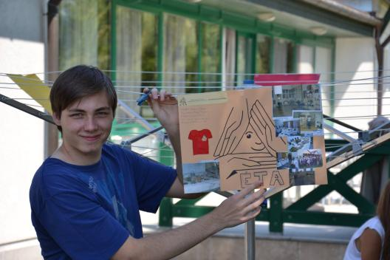
Köszönjük a figyelmet!

